Slide 1
Φαρμακευτική προσέγγιση της διακοπής του καπνίσματος- Βαρενικλίνη
Κριμπάς Παναγιώτης MD
Επιμελητής, Β’ Καρδιολογικής Κλινικής, Ευρωκλινική Αθηνών

Slide 2
Το κάπνισμα είναι μια χρόνια νόσος
Η πλήρης διακοπή του καπνίσματος, ο στόχος της παρέμβασης, σπάνια επιτυγχάνεται με την πρώτη προσπάθεια.
Οι περισσότεροι ασθενείς δεν θα πετύχουν αποχή 6 μηνών και θα υποτροπιάσουν, ενώ και οι μισοί από αυτούς που απέχουν από το κάπνισμα στους 6 μήνες θα υποτροπιάσουν μέσα στα επόμενα 8 χρόνια.
Notes:
2

Slide 3

Χαμηλά ποσοστά επιτυχούς διακοπής του καπνίσματος
    Λιγότεροι από το 5% που προσπαθούν να διακόψουν το κάπνισμα εξακολουθούν να απέχουν 1 χρόνο μετά!!!

Slide 4

Συνδυασμός συμβουλευτικής και φαρμακευτικής αγωγής
Σύσταση: Ο συνδυασμός των φαρμάκων με την παροχή συμβουλών είναι πιο αποτελεσματικός για τη διακοπή του καπνίσματος. Επομένως, όποτε είναι εφικτό, είναι σκόπιμο να παρέχονται σε συνδυασμό στους ασθενείς που προσπαθούν να σταματήσουν το κάπνισμα
(level of evidence Α)
US Department of Health and Human Services, Public Health Service, 2008 www.surgeongeneral.gov/tobacco/treating_tobacco_use08.pdf
Notes:
4

Slide 5
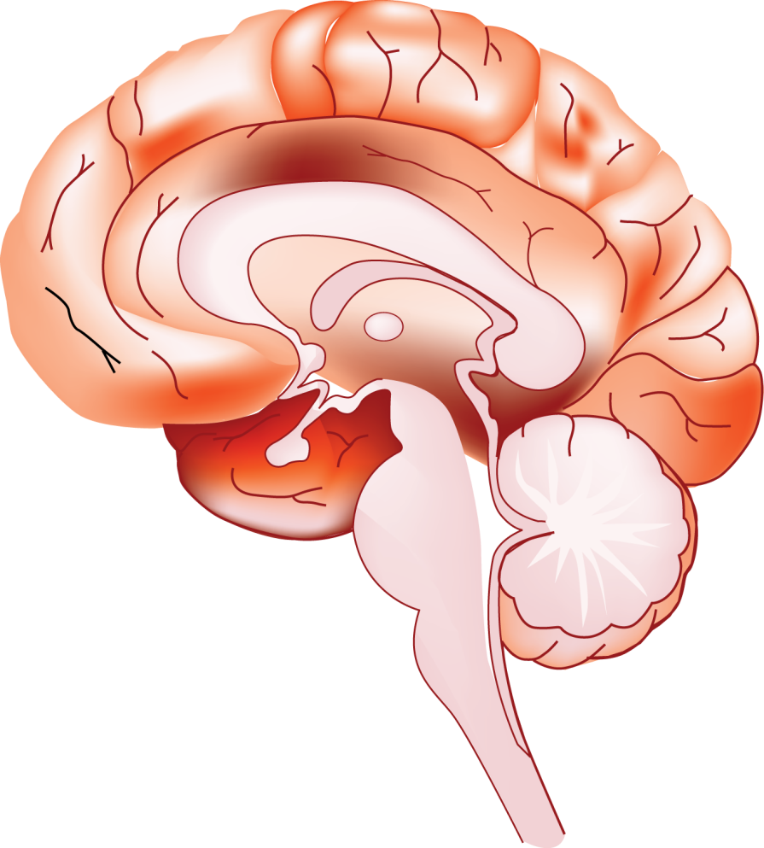


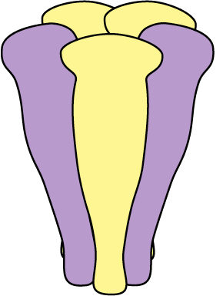
Οι μηχανισμοί δράσης της νικοτίνης στον εγκέφαλο
Η νικοτίνη συνδέεται στους α4β2 νικοτινικούς υποδοχείς της ακετυλχολίνης και πυροδοτεί την έκκριση ντοπαμίνης
Αυτό έχει σαν αποτέλεσμα το αίσθημα ικανοποίησης που σχετίζεται με το κάπνισμα
Η ελάττωση των επιπέδων της νικοτίνης στον εγκέφαλο οδηγεί στο σύνδρομο της στέρησης από τη νικοτίνη
NIC
β2
β2
α4
β2
α4
NIC
νικοτίνη
ντοπαμίνη
α4β2
Υποδοχείς νικοτίνης
Notes:
5
5

Slide 6
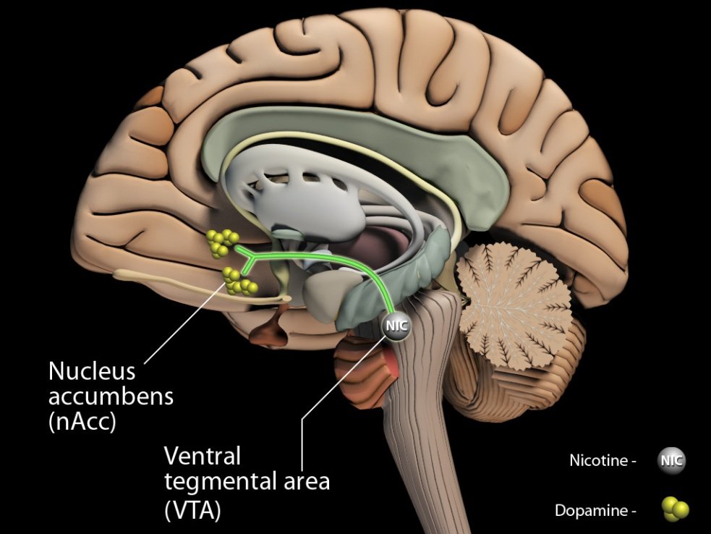
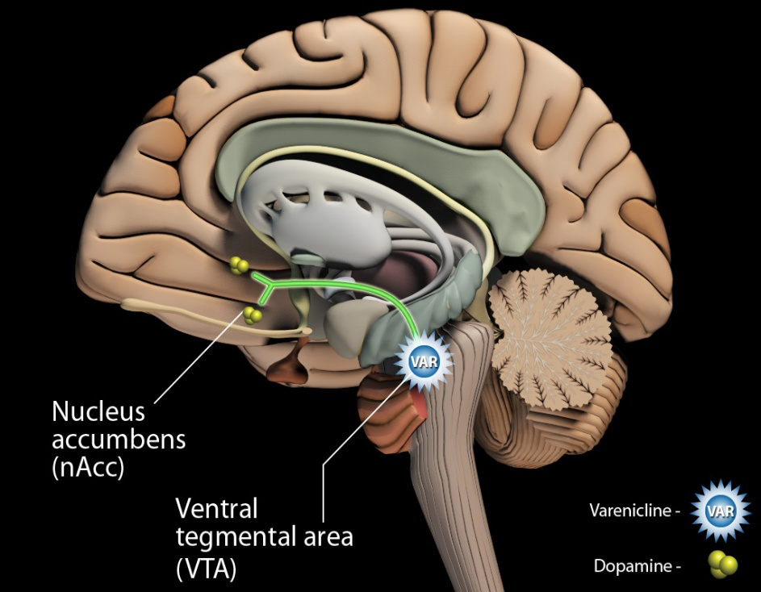
Champix™ (βαρενικλίνη):Ιδιαίτερα Εκλεκτικός Μερικός Αγωνιστής του α4β2 Υποδοχέα
Νικοτίνη
Champix
Επικλινής πυρήνας
(nAcc)
Επικλινής πυρήνας
(nAcc)
Κοιλιακό καλυπτρικό πεδίο (VTA)
Νικοτίνη
Ντοπαμίνη
Κοιλιακό καλυπτρικό πεδίο (VTA)
Νικοτίνη
Ντοπαμίνη
Η πρόσδεση της νικοτίνης στον α4β2 νικοτινικό υποδοχέα στο VTA πιστεύεται ότι προκαλεί την απελευθέρωση ντοπαμίνης.
Πιστεύεται ότι οδηγεί στην:
① αποδέσμευση χαμηλότερης ποσότητας ντοπαμίνης
② πρόληψη της πρόσδεσης νικοτίνης στους α4β2 υποδοχείς
  μειώνει την επιθυμία και τα συμπτώματα στέρησης (δράση αγωνιστή)
  μειώνει την αίσθηση επιβράβευσης και των ενισχυτικών επιδράσεων του καπνίσματος (δράση ανταγωνιστή)
Notes:
6

Slide 7
Hypothetical effects of smoking on
Dopamine release: effect of a partial agonist
Response
to nicotine
Smoking
NRT
+ smoking
Partial agonist
+ smoking
= cigarette smoked
Time

Slide 8
Champix® (βαρενικλίνη)
➔ ενδείκνυται για τη διακοπή του καπνίσματος σε ενηλίκους
➔ περίοδος θεραπείας 12 εβδομάδες (+ ίσως άλλες 12 εβδομάδες για όσους έχουν διακόψει με επιτυχία το κάπνισμα στο τέλος των 12 εβδομάδων)
Ημέρες 1 – 3: | 0,5 mg άπαξ ημερησίως
Ημέρες 4 – 7: | 0,5 mg δις ημερησίως
Ημέρα 8 – Ολοκλήρωση θεραπείας: | 1 mg δις ημερησίως
Notes:
8

Slide 9
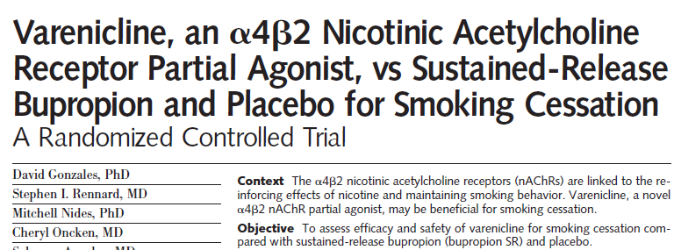
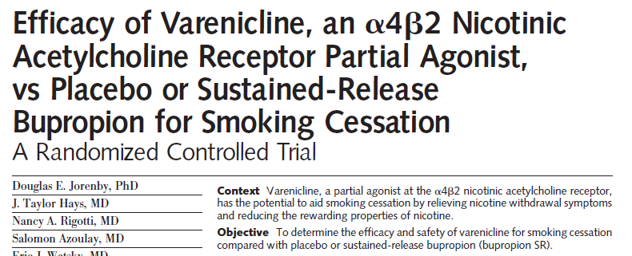
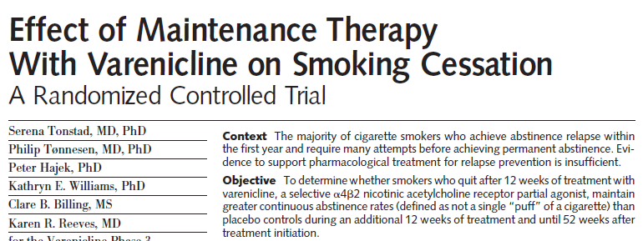

Slide 10
Ανταπόκριση Συνεχούς Αποχής (CA)
4 Εβδομάδων κατά τις Εβδομάδες 9–12
Jorenby DE, et al. JAMA. 2006;296:56-63 Gonzales D, et al. JAMA. 2006;296:47-55
Μελέτη 1
OR
VAR έναντι Pbo 3,91 P<0,0001
VAR έναντι BUP 1,96 P<0,0001
Μελέτη 2
OR
VAR έναντι Pbo 3,85 P<0,0001
VAR έναντι BUP 1,89 P<0,0001
60
60
50
44,4%
50
44,0%
40
40
Ποσοστό Ανταπό-κρισης CA
(%)
Ποσοστό Ανταπό-κρισης CA
(%)
30
29,5%
30
30,0%
20
17,7%
20
17,7%
10
10
0
0
VAR
1 mg bid
(n=344)
BUP
150 mg bid
(n=342)
Pbo
(n=341)
VAR
1 mg bid
(n=352)
BUP
150 mg bid
(n=329)
Pbo
(n=344)
Ναυτία αναφέρθηκε από το 28,6% των ασθενών που έλαβαν θεραπεία με βαρενικλίνη 1 mg bid. Το ποσοστό απόσυρσης για αυτή την ανεπιθύμητη ενέργεια ήταν 2,7%. Η ναυτία περιγράφηκε γενικά ως ήπιας ή μέτριας βαρύτητας.

Slide 11
Ποσοστά Συνεχούς Αποχής (CA):
Συγκεντρωτικές Αναλύσεις Εβδομάδων 9 έως 52
OR (95% CI, P-value)
VAR vs PBO: 2.80 (2.05–3.83; P<0.0001)
VAR vs BUP: 1.59 (1.21–2.10; P=0.0008)
BUP vs PBO: 1.76 (1.26–2.45; P=0.0007)
VAR
BUP
PBO
40
30
Continuous Abstinence Rates
Weeks 9–X (%)
22.4%
Continuous Abstinence Rates
Weeks 9–52 (%)
20
15.4%
10
9.3%
0
VAR
1 mg BID
(n=696)
BUP
150 mg BID
(n=671)
PBO
(n=685)
12
16
20
24
28
32
36
40
44
48
52
Week
Nides M, et al. Am J Health Behav. 2008;32:664-675

Slide 12
Aσθενείς που είχαν διακόψει το κάπνισμα μετά από 12 εβδομάδες θεραπείας με βαρενικλίνη τυχαιοποιήθηκαν στη συνέχεια σε 12 επιπρόσθετες εβδομάδες βαρενικλίνης ή εικονικού φαρμάκου
Εβδομάδες 13–24
Εβδομάδες 13–52
100
OR (95% CI)
VAR έναντι PBO 2,47 (1,95, 3,15) P<0,0001
OR (95% CI)
VAR έναντι PBO 1,35 (1,07, 1,70) P=0,0126
80
60
70,6
Ποσοστό
Ανταπό-
κρισης
CA (%)
40
49,8
44,0
37,1
20
0
N=604
VAR 12 εβδ.
+ PBO
N=602
VAR 24 εβδ.
N=604
VAR 12 εβδ.
+ PBO
N=602
VAR 24 εβδ.
Tonstad et al JAMA. 2006;296:64-71

Slide 13
Προσαρμογή της Δόσης σε Ειδικούς Πληθυσμούς
Ασθενείς με νεφρική ανεπάρκεια
  Καμία προσαρμογή της δοσολογίας δεν είναι απαραίτητη για ασθενείς με ήπια έως μέτρια νεφρική δυσλειτουργία
  Για ασθενείς με μέτρια νεφρική δυσλειτουργία, οι οποίοι εμφανίζουν ανεπιθύμητες ενέργειες που δεν μπορούν να γίνουν ανεκτές, η δοσολογία μπορεί να ελαττωθεί σε 1 mg άπαξ ημερησίως
  Για ασθενείς με σοβαρή νεφρική δυσλειτουργία, η συνιστώμενη δόση είναι 1 mg/ημέρα. Η δοσολογία θα πρέπει να ξεκινά με 0,5 mg άπαξ ημερησίως για τις πρώτες 3 ημέρες και στη συνέχεια να αυξάνεται σε 1 mg άπαξ ημερησίως.
  Σε ασθενείς με νεφροπάθεια τελικού σταδίου, δεν συνιστάται η χορήγηση θεραπείας
Ασθενείς με ηπατική δυσλειτουργία
  Καμία προσαρμογή της δοσολογίας δεν είναι απαραίτητη

Slide 14
Προσαρμογή της Δόσης σε Ειδικούς Πληθυσμούς
Ηλικιωμένοι ασθενείς
  Καμία προσαρμογή της δοσολογίας δεν είναι απαραίτητη
  Λόγω του ότι οι ηλικιωμένοι ασθενείς είναι πιθανότερο να εμφανίζουν μειωμένη νεφρική λειτουργία, οι θεράποντες γιατροί θα πρέπει να λαμβάνουν υπ’ όψιν τους την κατάσταση της νεφρικής λειτουργίας ενός ηλικιωμένου ασθενούς
Έγκυοι και Θηλάζουσες Γυναίκες
  Η βαρενικλίνη δεν έχει μελετηθεί σε εγκύους ή θηλάζουσες γυναίκες και συνεπώς δεν θα πρέπει να χρησιμοποιείται σε αυτούς τους πληθυσμούς
Παιδιατρικοί ασθενείς
  Η βαρενικλίνη δεν συνιστάται για χρήση σε πληθυσμούς ατόμων ηλικίας μικρότερης των 18 ετών

Slide 16
Βαρενικλίνη σε καρδιαγγειακούς ασθενείς:
Ανεπιθύμητες ενέργειες (ΑΕ)
Οι πιο συχνές ανεπιθύμητες ενέργειες που αναφέρθηκαν στη μελέτη ήταν οι εξής:
Σοβαρές ΑΕ εκδηλώθηκαν στο 6.5% της βαρενικλίνης vs το 6.0% του εικονικού φαρμάκου
Καμία Σοβαρή ΑΕ δεν σχετιζόταν με κατάθλιψη, τάση αυτοκτονίας ή μη φυσιολογική συμπεριφορά
Συχνότερες AE* *Εκδηλώθηκαν σε ≥5% των συμμετεχόντων οιασδήποτε ομάδας | Βαρενικλίνη (n=353) | Εικονικό Φάρμακο (n=350)
 | n (%) | n (%)
Ναυτία | 104 (29.5%) | 30 (8.6%)
Κεφαλαλγία | 45 (12.7%) | 39 (11.1%)
Αϋπνία | 42 (11.9%) | 23 (6.6%)
Έμετος | 29 (8.2%) | 4 (1.1%)
Ασυνήθιστα όνειρα | 28 (7.9%) | 6 (1.7%)
Rigotti et al, Circulation 2010

Slide 17
Notes:
17
17

Slide 18
CMAJ Hays’ Commentary
CMAJ July 2011
“Ο αυξημένος κίνδυνος εμφάνισης σοβαρών Κ/Α συμβαμάτων κατά 72% θα πρέπει να μετριαστεί από την σπανιότητα αυτών των συμβαμάτων μεταξύ των συμμετεχόντων ασθενών και στις δύο ομάδες θεραπείας (1.06% σε ασθενείς υπό θεραπεία με βαρενικλίνη και 0.82% σε ασθενείς υπό θεραπεία με εικονικό φάρμακο)
“Το ποσοστό ασθενών που «χάθηκαν» (δεν κατέστη δυνατή η παρακολούθηση και η επικοινωνία μαζί τους μέχρι το τέλος της μελέτης) κατά τη διάρκεια της μελέτης ήταν μεγαλύτερο στην ομάδα του εικονικού φαρμάκου […] γεγονός που μεροληπτεί υπέρ της αναφοράς λιγότερων συμβαμάτων στην ομάδα του εικονικού φαρμάκου”
“Το καλύτερο συμπέρασμα από την ανάλυση θα ήταν μελέτες με μεγαλύτερη ακρίβεια και επαρκή στατιστική ισχύ”
“Το χειρότερο συμπέρασμα θα ήταν για τους επαγγελματίες υγείας να εγκατέλειπαν τη χρήση της βαρενικλίνης”
“Είναι η βαρενικλινη ένα ασφαλές φάρμακο; Διάφορες τυχαιοποιημένες κλινικές μελέτες και μετα-αναλύσεις αναφέρουν ότι είναι. Είναι η βαρενικλίνη ένα ακίνδυνο φάρμακο; Σαφώς όχι, όπως παρουσίασε η μετα-ανάλυση αυτή του Singh. Ωστόσο, ο κίνδυνος εμφάνισης σοβαρών Κ/Α συμβαμάτων είναι μικρός, και αντισταθμίζεται σε μεγάλο βαθμό από τα οφέλη της μείωσης των πραγματικά επιβλαβών επιδράσεων του καπνίσματος.”
Notes:
18

Slide 19
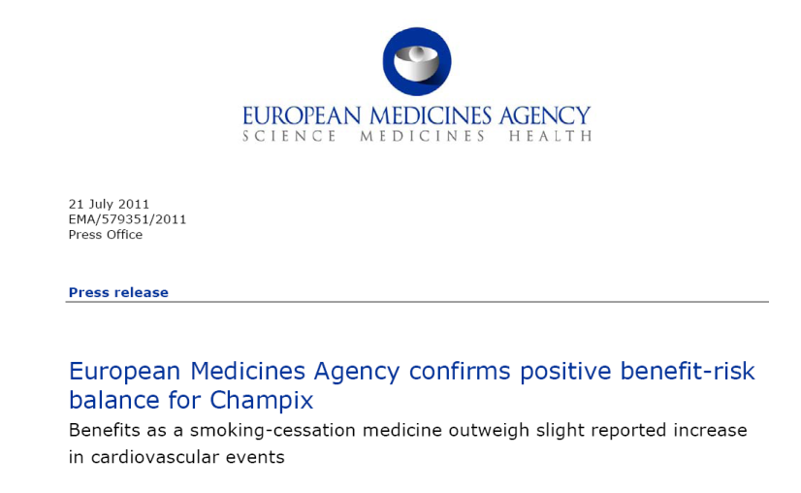
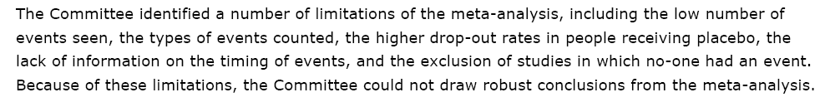

Slide 20
FDA Drug Safety Communication (June 16, 2011)
Ο FDA ενημέρωσε το κοινό ότι το Chantix (varenicline) μπορεί να σχετίζεται με έναν μικρό, αυξημένο κίνδυνο κάποιων Κ/Α ανεπιθύμητων ενεργειών σε ασθενείς με Κ/Α νόσο.
Ο FDA συνεχίζει να αξιολογεί την Κ/Α ασφάλεια του Chantix και ζητά από τη Pfizer να διεξάγει μία μεγάλη, συνδυαστική ανάλυση (μετά-ανάλυση) των τυχαιοποιημένων, ελεγχόμενων με εικονικό φάρμακο κλινικών μελετών. Ο FDA θα ενημερώσει το κοινό όταν υπάρξει κάποια επιπρόσθετη πληροφορία σχετικά.
Οι εγκεκριμένες οδηγίες του φαρμάκου στην Αμερική έχουν ανανεωθεί (July 2011).
  Περιλαμβάνουν τα δεδομένα αποτελεσματικότητας της βαρενικλίνης στη διακοπή του καπνίσματος σε ασθενείς με Κ/Α νόσο
  Έχει προστεθεί συμβουλή στους ασθενείς με Κ/Α νόσο να πληροφορούν τους ιατρούς τους για οποιαδήποτε αλλαγή παρατηρήσουν ως προς τα Κ/Α συμπτώματα κατά τη διάρκεια που λαμβάνουν το CHANTIX και να καλούν τα επείγοντα αμέσως εάν παρατηρήσουν συμπτώματα καρδιακής προσβολής (ΕΜ)
Notes:
20

Slide 21
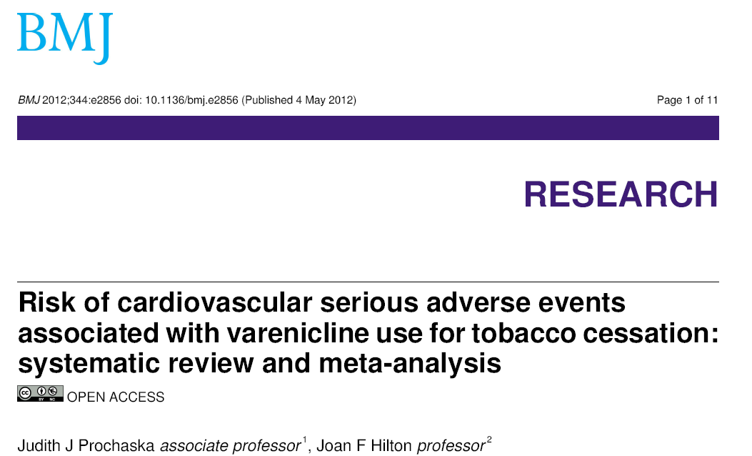

Slide 22
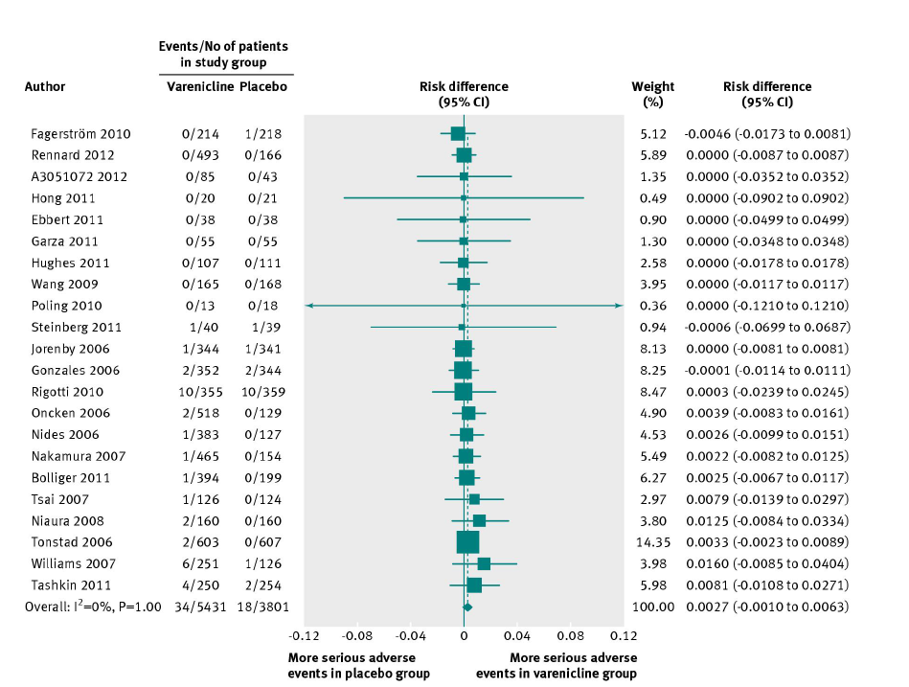
-Περισσότερες Μελέτες
-Διαφορά στη Μεθοδολογία,
πχ εξετάστηκαν μόνο τα συμβάματα κατά τη διάρκεια της θεραπείας
The absolute difference in risk for the primary outcome did not reach statistical significance (risk difference = 0.27%, 95% CI -0.10% to 0.63%).
Prochaska et al BMJ 2012

Slide 23
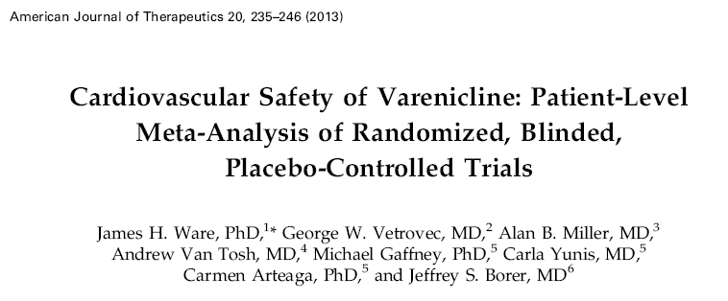
1) the study end points were pre-specified
2) the composite end point focused on ischemic events;
3) all serious CV events were adjudicated by an independent adjudication committee blind to treatment assignment
4) subject-level data were available, making it possible to conduct a time-to-first-event analysis rather than a meta-analysis of summary data.

Slide 24
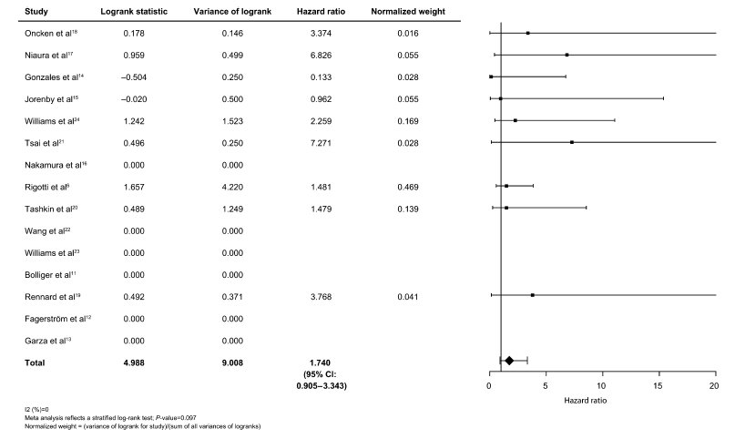
HR analysis for MACE+ for treatment plus 30 days
Νεώτερα δεδομένα
Ware J et al. Am J of Therapeutics 2013
MACE+: MACE plus new onset, worsening or any procedure for peripheral vascular
disease, hospitalization for unstable angina, and performance of coronary revascularization.

Slide 25
FDA Drug Safety Communication: Safety review update of Chantix (varenicline) and risk of neuropsychiatric adverse events 24-10-2011
The FDA has reviewed the results from two FDA-sponsored epidemiological studies that evaluated the risk of neuropsychiatric adverse events associated with the smoking cessation drug Chantix (varenicline).
Neither study found a difference in risk of neuropsychiatric hospitalizations between Chantix and nicotine replacement therapy

Slide 26
FDA Drug Safety Communication: Safety review update of Chantix (varenicline) and risk of neuropsychiatric adverse events 24-10-2011
Although these two studies did not suggest an increased risk of neuropsychiatric events that result in hospitalization, they do not rule out an increased risk of other neuropsychiatric events with Chantix.
Healthcare professionals and patients should continue to follow the recommendations in the physician label and the patient Medication Guide, and to monitor for neuropsychiatric symptoms when prescribing or using Chantix.

Slide 27

Combination Therapy of Varenicline With Nicotine Replacement Therapy Is Better Than Varenicline Alone.
A Systematic Review and Meta-analysis of Randomized Controlled Trials.
Ping-Hsun Chang; Chien-Hsieh Chiang; Wei-Che Ho; Pei-Zu Wu; Jaw-Shiun Tsai; Fei-Ran Guo
BMC Public Health. 2015;15(689)
Background: Smoking is a major preventable cause of morbidity and premature death worldwide. Both varenicline and nicotine replacement therapy (NRT) help achieve smoking cessation. However, limited evidence exists regarding whether combination of varenicline and NRT is more effective than either alone. The aim of this research was to investigate the efficacy and safety of varenicline combined with NRT.
Methods: A systematic search of MEDLINE, EMBASE, ClinicalTrial.gov, and Cochrane Library was conducted in November 2014. Two authors independently reviewed and selected randomized controlled trials. The quality of the studies was evaluated by the Jadad score. We carried out meta-analysis of both early (abstinence rate assessed before or at the end of treatment) and late (assessed after the end of the treatment) outcomes.
Results: Three randomized controlled trials with 904 participants were included in this meta-analysis. All three were comparing combination therapy with varenicline therapy alone. The late outcomes were assessed in 2 of the 3 trials. Both the early and late outcomes were favorable for combination therapy (OR = 1.50, 95 % CI 1.14 to 1.97; OR = 1.62, 95 % CI 1.18 to 2.23, respectively). The results demonstrated a significant increase in abstinence rate (44.4 % vs 35.1 %). However, this significance diminished after eliminating a study with pre-cessation treatment using nicotine patch. The most common adverse events were nausea, insomnia, abnormal dreams, and headache. One study reported more skin reactions (14.4 % vs 7.8 %; p = 0.03) associated with combination therapy.
Conclusions: Combination therapy is more effective than varenicline alone, especially if pre-cessation treatment of nicotine patch is administrated. Adverse events of combination therapy are similar to mono-therapy except for skin reactions.

Slide 28

Reuters Health Information
Smoking Cessation Pill No Better Than Nicotine Patches or Lozenges.
By Lisa Rapaport
January 27, 2016
Smoking cessation pills aren't any better than nicotine patches or lozenges at helping people successfully quit, a U.S. study suggests.
Researchers gave more than 1,000 smokers counseling to help them quit and randomly assigned them to receive three months of treatment with either nicotine lozenges plus patches, patches alone or the smoking cessation drug varenicline (Chantix, Champix).
After a year, roughly one in five smokers successfully kicked the habit regardless of which treatment they used, the researchers reported online January 26 in JAMA, though there were more side effects such as insomnia, nausea, and constipation with varenicline.
"The results suggest that the widely available, simple to use, nicotine patch can produce long-term smoking cessation rates that are similar to those produced by more intense treatments," said lead study author Timothy Baker, a public health researcher at the University of Wisconsin.
At the start of the study, participants were around 48 years old and had been smokers for about two decades. They smoked 17 cigarettes a day on average, a bit less that a typical pack in the U.S.
After 26 weeks, researchers asked them if they had smoked at all in the previous seven days and did lab tests to see if the level of carbon monoxide in their breath was low enough to confirm they had indeed refrained from smoking.
Among 241 people assigned to use nicotine patches, 55 of them, or about 23%, were confirmed non-smokers at 26 weeks.
In the group of 424 people given varenicline, 100 of them, or about 24%, were confirmed abstinent at that point in the study. So were 113 of the 421 people who used a combination of patches and lozenges, or about 27% of this group.
The differences between the groups were too small to be statistically meaningful.
After one year, 21% of the people using patches had quit, as had 19% of people taking varenicline and 20% of individuals given a combination of patches and lozenges. At this point, too, the differences weren't statistically significant.
JAMA 2016

Slide 29
Varenicline Not Linked With CVD or Psychiatric Risk in New Analysis.
Michael O'Riordan
September 10, 2015
DUSSELDORF, GERMANY — A new analysis of smokers using different aids to help them quit found the use of varenicline (Chantix/Champix, Pfizer) did not result in any significant neuropsychiatric or cardiovascular risks compared with nicotine-replacement therapy[].
In fact, compared with nicotine-replacement therapy, the use of varenicline was associated with a 20% lower risk of ischemic heart disease and a significant 34% lower risk of depression and a 44% lower risk of self-harm.
"We noted no evidence of any increased risk of cardiovascular or neuropsychiatric adverse events in smokers using varenicline or bupropion when compared with [nicotine-replacement therapy] users," write Dr Daniel Kotz (Heinrich Heine University, Dusseldorf, Germany) and colleagues. "On the contrary, some events were associated with a reduced risk, including the events with the highest noted incidences (ie, depression and ischemic heart disease)."
The researchers report the use of varenicline was also associated with significantly lower risks of cerebral infarction, heart failure, and developing an arrhythmia.
The results of the retrospective cohort study are published in the Lancet: Respiratory Medicine.

Slide 30
Thank you for your attention.

